Slide 1
スマートフォンにおける
圧縮通信に関する
消費エネルギーの最適化
情報理工学部ソフトウェア工学科
2010SE139 中江 祥吾
2010SE247 豊田 丈晃
担当教員 横山 哲郎

Slide 2
需要
%
%
スマートフォン
保有率の増加[1]
バッテリーに対する
不満[2]
消費エネルギー最適化に対する需要↑

Slide 3
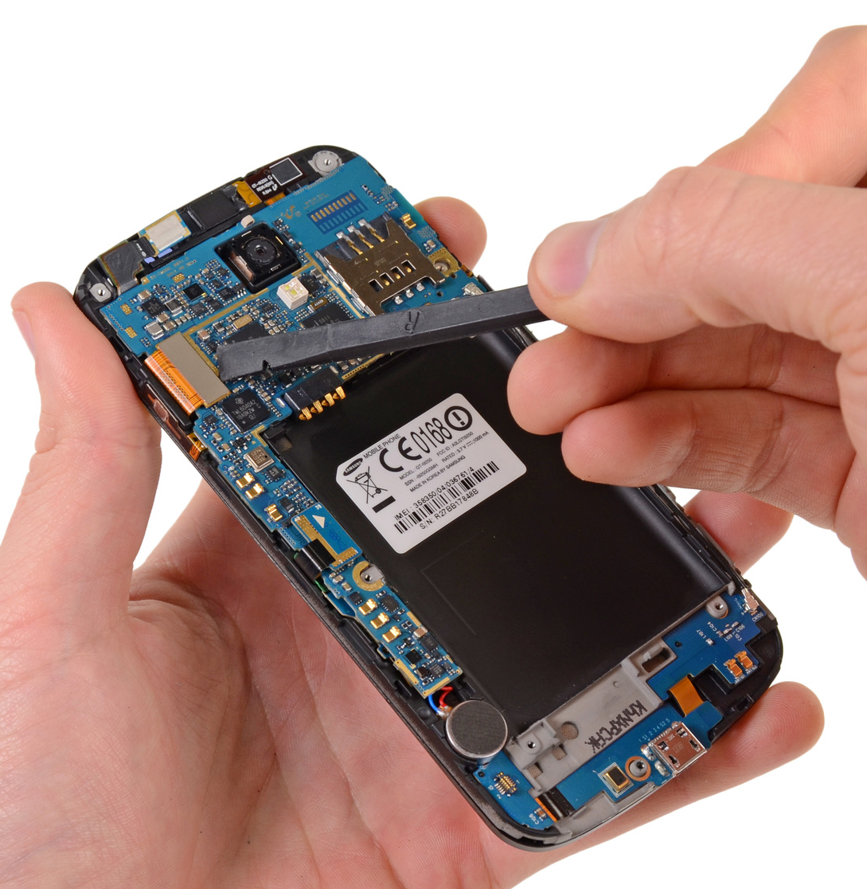
可逆圧縮通信1
ソフトウェア側からのアプローチ
両立
HWへの変更は不要
電池持ちの向上
特に通信からのアプローチが有効と考察

Slide 4
可逆圧縮通信2
通信時の
消費エネルギー
圧縮解凍時の
消費エネルギー
可逆圧縮通信時の
消費エネルギー
圧縮により通信時の消費エネルギーを小さくできる

Slide 5
可逆圧縮通信3
圧縮レベルによる消費エネルギーの変化
￼
省電力化
トレードオフを予想し関係を明らかにする

Slide 6
関連研究1
bzip2
compress
1MB
txt
LZO
PPMd
受信
zlib
解凍
圧縮方式による送受信時の
消費エネルギーの変化[3]

Slide 7
関連研究2
a.txt
a.zip
パイプライン化
a.txt
受信
解凍
パイプライン化を行うことによる
情報受信時の消費エネルギーの削減[4]

Slide 8
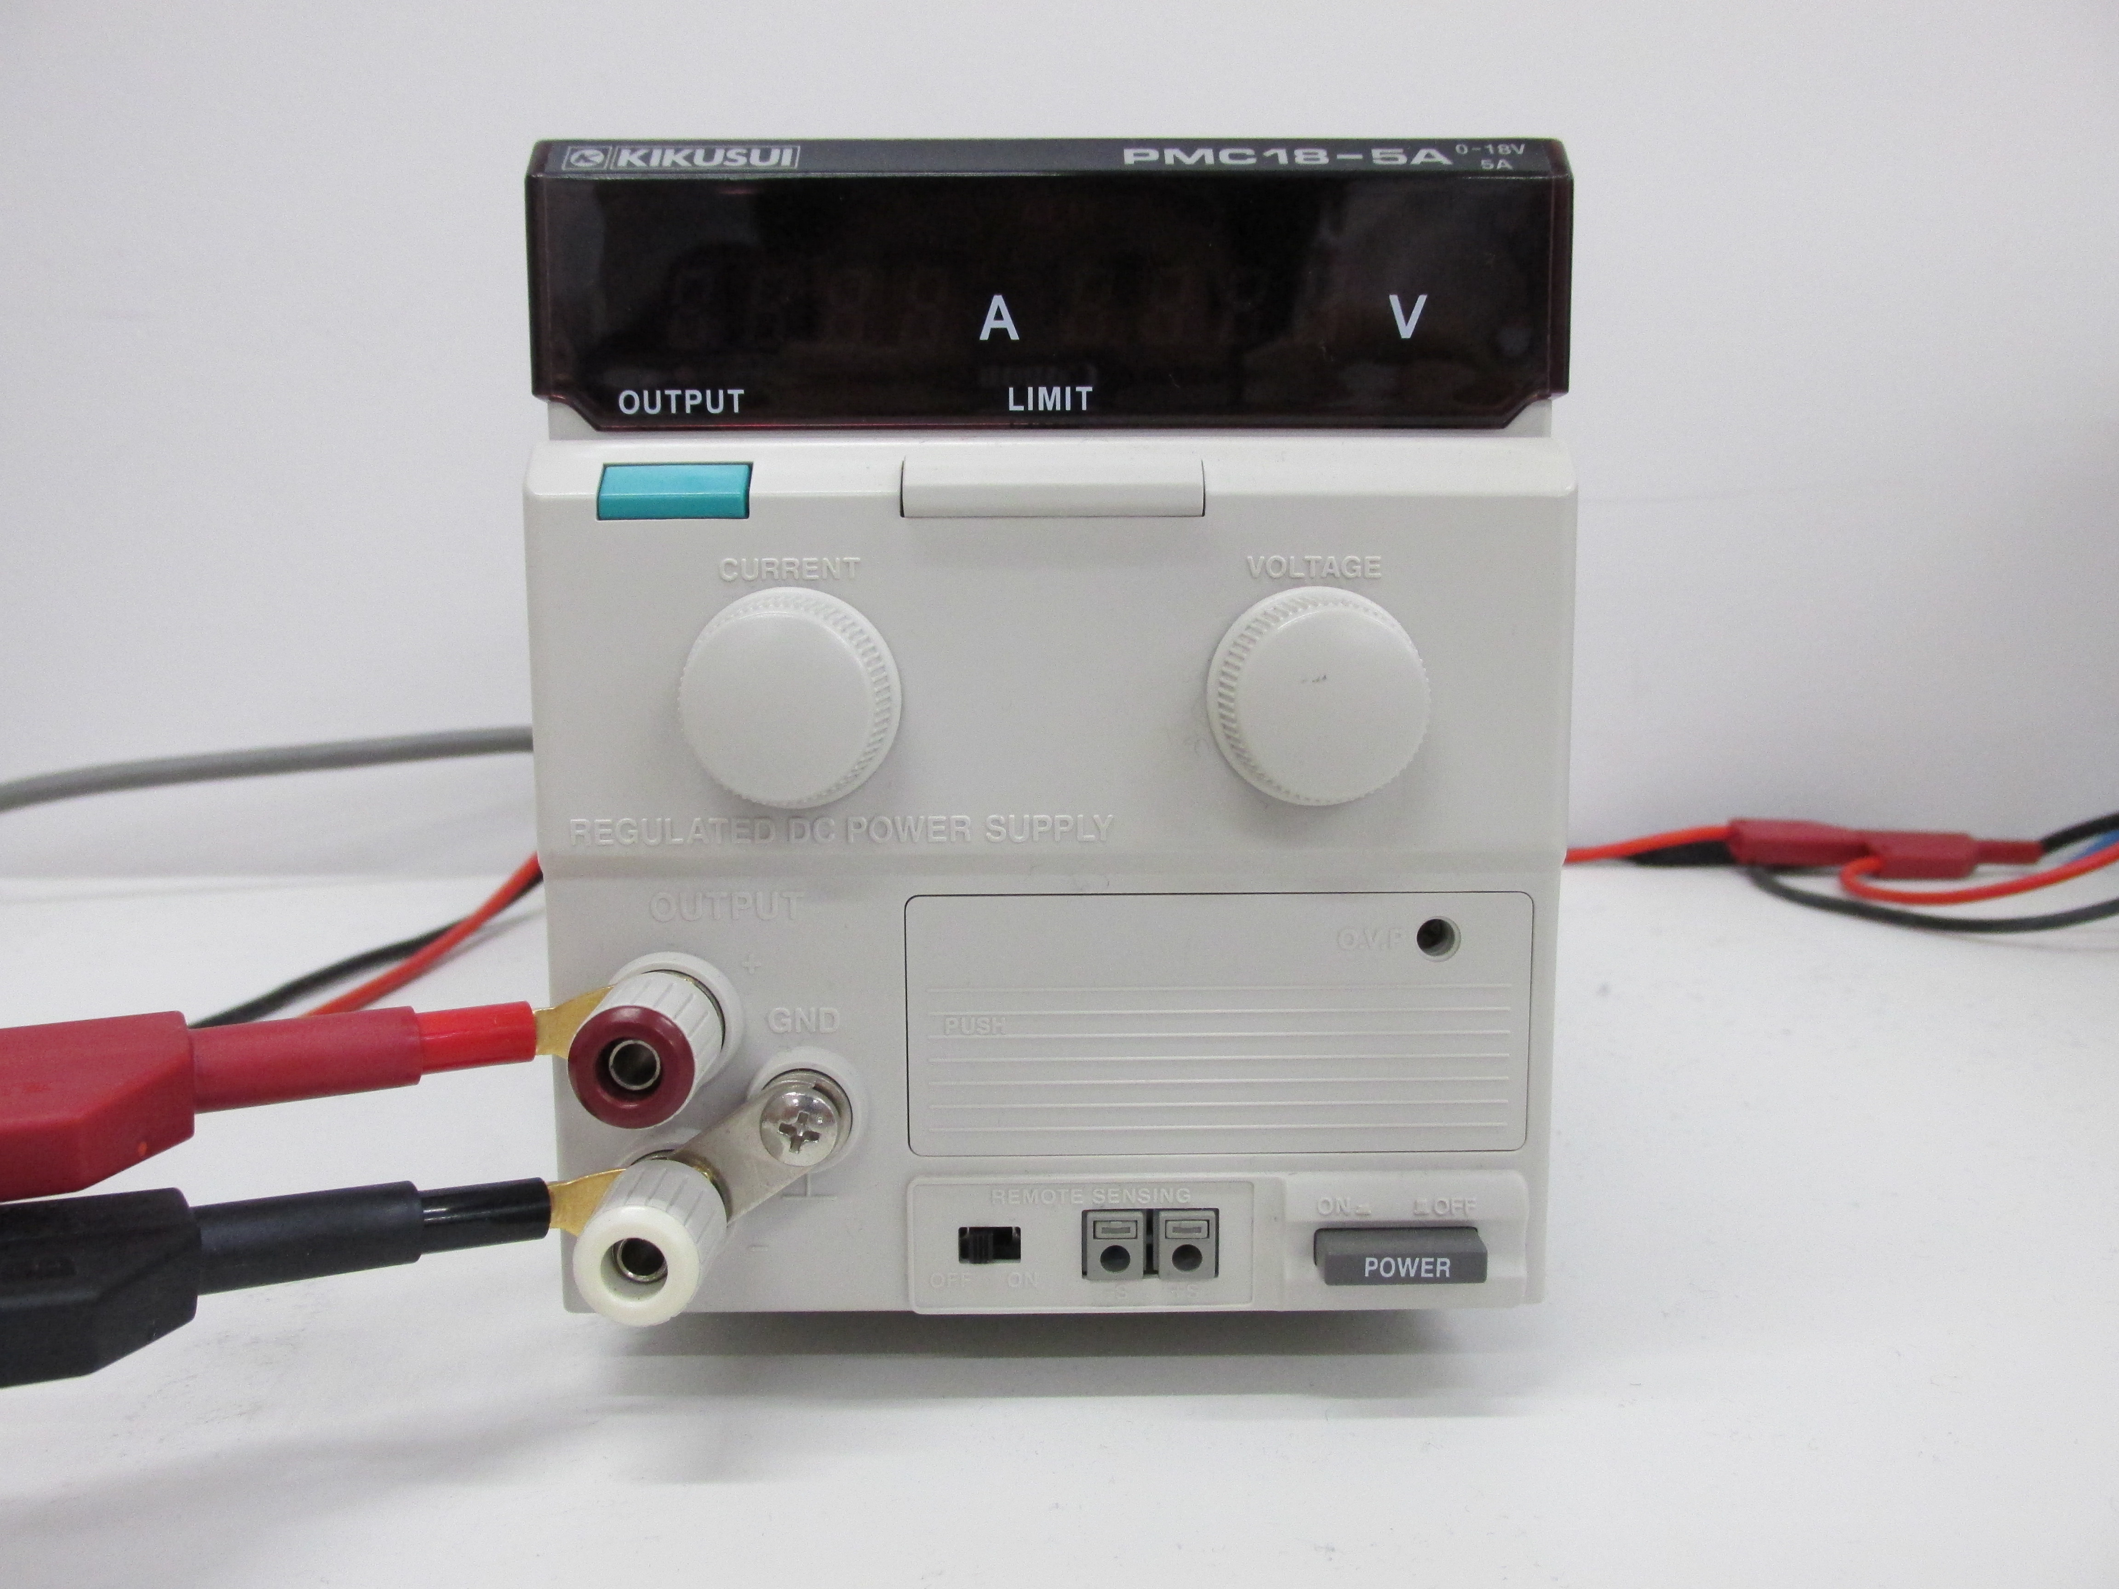
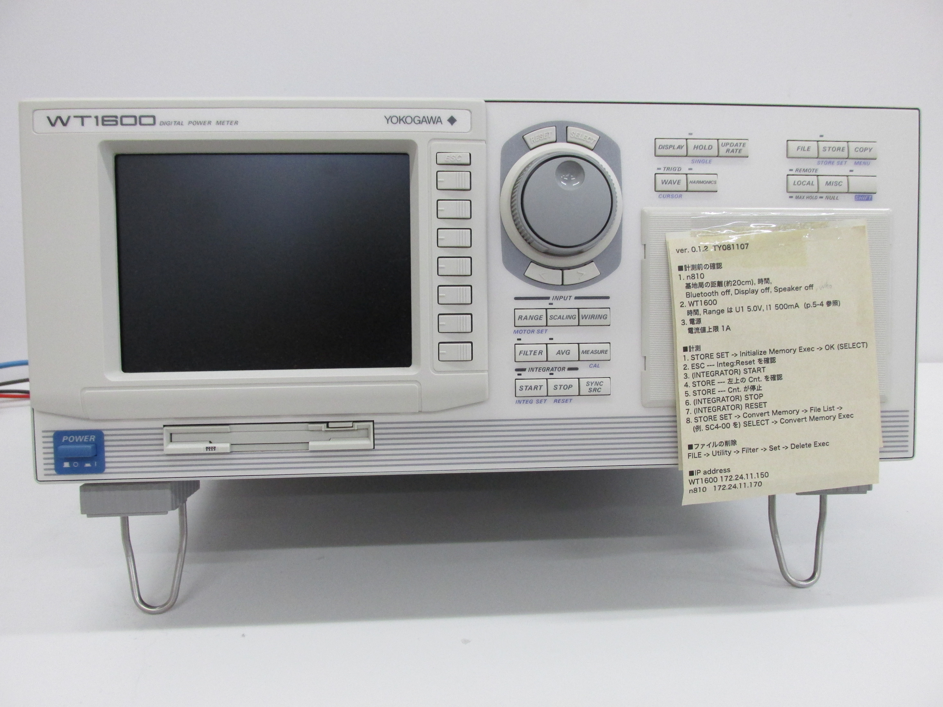
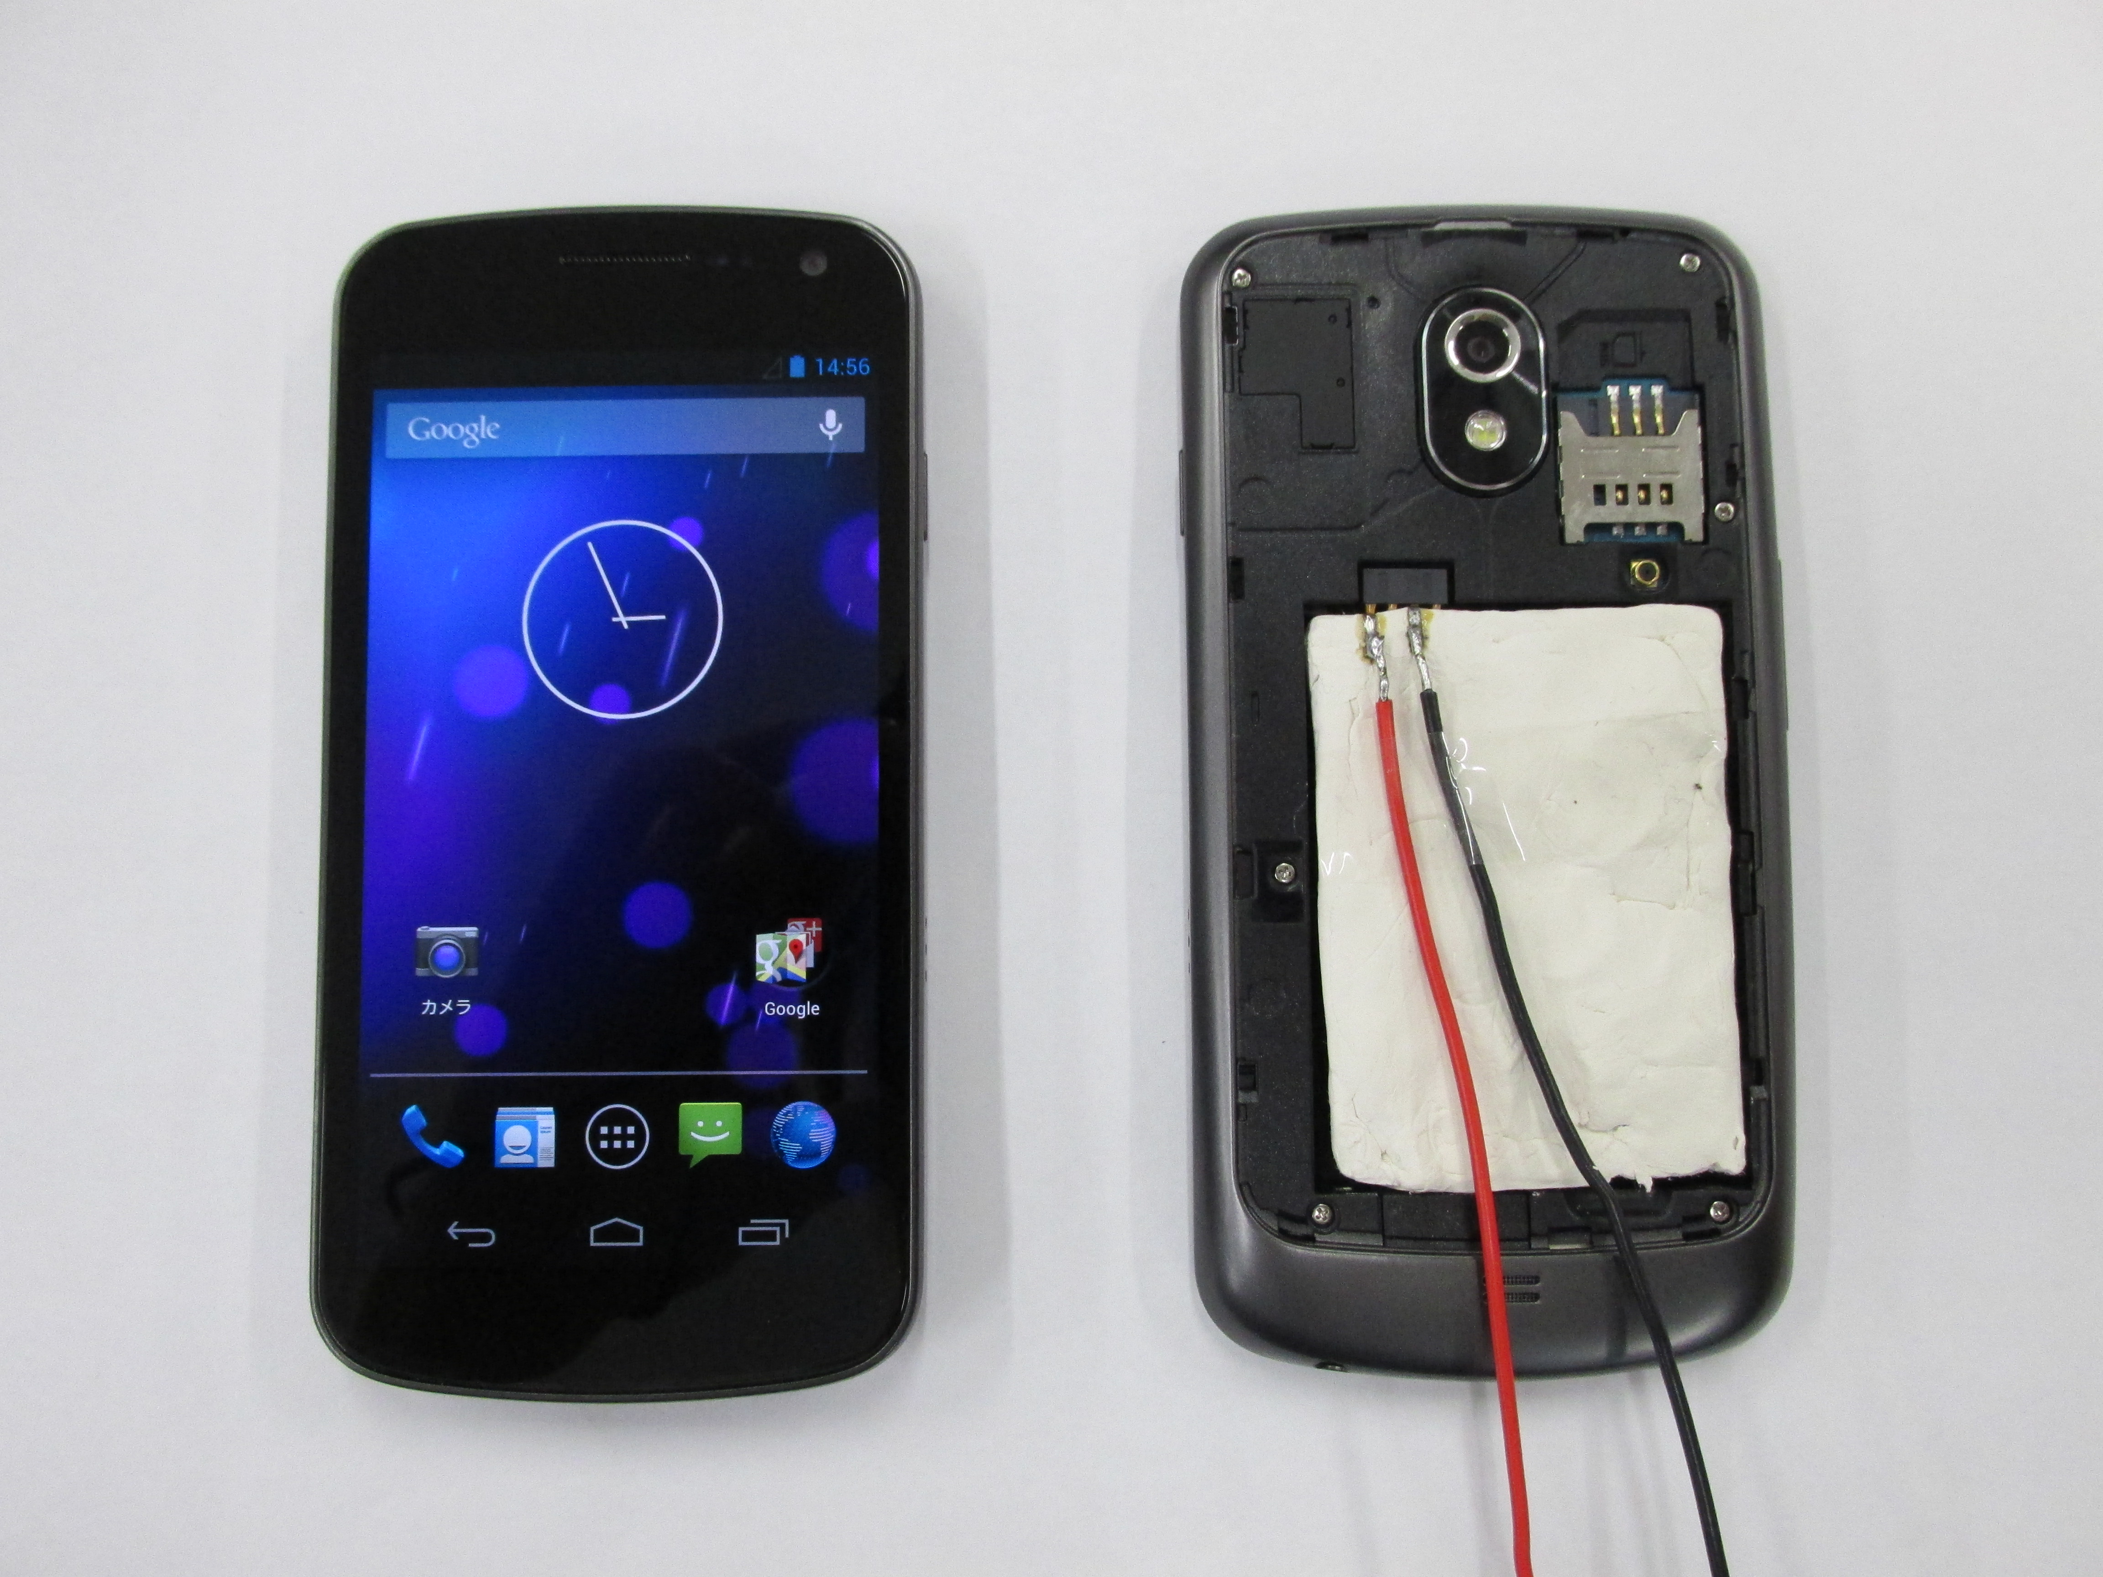
実験環境1
電源装置
計測装置
端末
形名 | PMC18-5A
製造 | 菊水電子工業
出力電圧(V) | 0-18
出力電流(A) | 0-5
形名 | WT1600
製造 | 横河メータ&インスツルメンツ
読み値誤差(%) | 0.1
測定レンジ誤差(%) | 0.2
型名 | Galaxy Nexus
製造 | サムスン電子
OS | Android 4.2.1
CPU | TI OMAP4460 1.2GHz 2コア
メモリ | 1GB

Slide 9
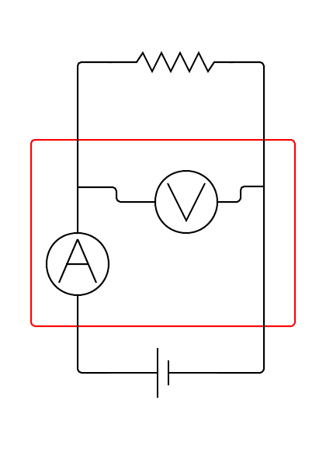
実験環境2
Galaxy Nexus
NFC,BT,3G停止
CPU周波数固定(1200MHz)
画面の輝度最小
WT1600
データ更新レート1s
更新レートあたりの
消費電力を保存
PMC18-5A
電圧4.0V,電流1.5A

Slide 10
本実験
受信
解凍
送信
圧縮
圧縮レベルを変更し，消費エネルギーを計測
関係を明らかにする

Slide 11
コーパス
プロジェクト・グーテンベルグ上で公開されている，チャールズ・ディケンズの14作品を連結したtextファイル
一般性が高く，出現する単語数が多いためランダム性が高く，実際の利用状況に近いと考えられる．
Silesia compression corpus
dickens
10MB
.txt

Slide 12
圧縮率

Slide 13
受信解凍グラフ

Slide 14
圧縮送信グラフ

Slide 15
実験結果
トレードオフが
みられなかった
トレードオフが
みられた
最適な圧縮レベルを見いだすことができた

Slide 16
受信解凍相関係数
相関関係あり

Slide 17
圧縮送信相関係数
相関関係あり

Slide 18
考察
消費電力と実行時間は相関関係にある
送受信において
圧縮率と実行時間は相関関係にある
実行時間の削減は
消費電力の削減の貢献要素となる
送受信の消費エネルギーは
圧縮率によって決定されると考えられる

Slide 19
まとめ
適切な圧縮レベルを用いることで送受信時の
消費エネルギーの削減が期待できる
無圧縮送信
と比較して
約40%の削減
圧縮レベル9での送信と比較して
約50%の削減
可逆圧縮通信を用いることで
実行時間の短縮が期待できる

Slide 20
参考文献
[1] 総務省：平成24年通信利用動向調査の結果，総務省（オンライン），入 手先〈http://www.soumu.go.jp/johotsusintokei/statistics/data/ 130614_1.pdf〉（参照2013-08-01）．
[2] MMD研究所：スマートフォンユーザーの75.1％がバッテリーに不満があ ると回答，MMD研究所（オンライン），入手先〈http://mmd.up- date.ne.jp/news/detail.php?news_id=910〉（参照2013-08-01）．
[3] Barr, K.C. and Asanović, K.: Energy-aware lossless data compression, ACM TOCS, Vol.24, No.3, pp.250–291 (2006).
[4] 横山哲郎，藤井勝之，神山剛，冨山宏之，高田広章：消費エネルギーを意 識した可逆圧縮データ受信，情報処理学会研究報告，Vol.2011-EMB-20， No.1，pp.1–6（2011）．
[5] Deorowicz, S.: Silesia compression corpus, Silesian University of Technology (online), available from〈http://sun.aei.polsl.pl/~sdeor/i ndex.php?page=silesia〉(accessed 2013-08-01).

